Slide 1
Cloud Computing
Mākoņdatošana
Autors: Rihards Zauls
RTU ETS – RAE473 – 13.05.19

Slide 2
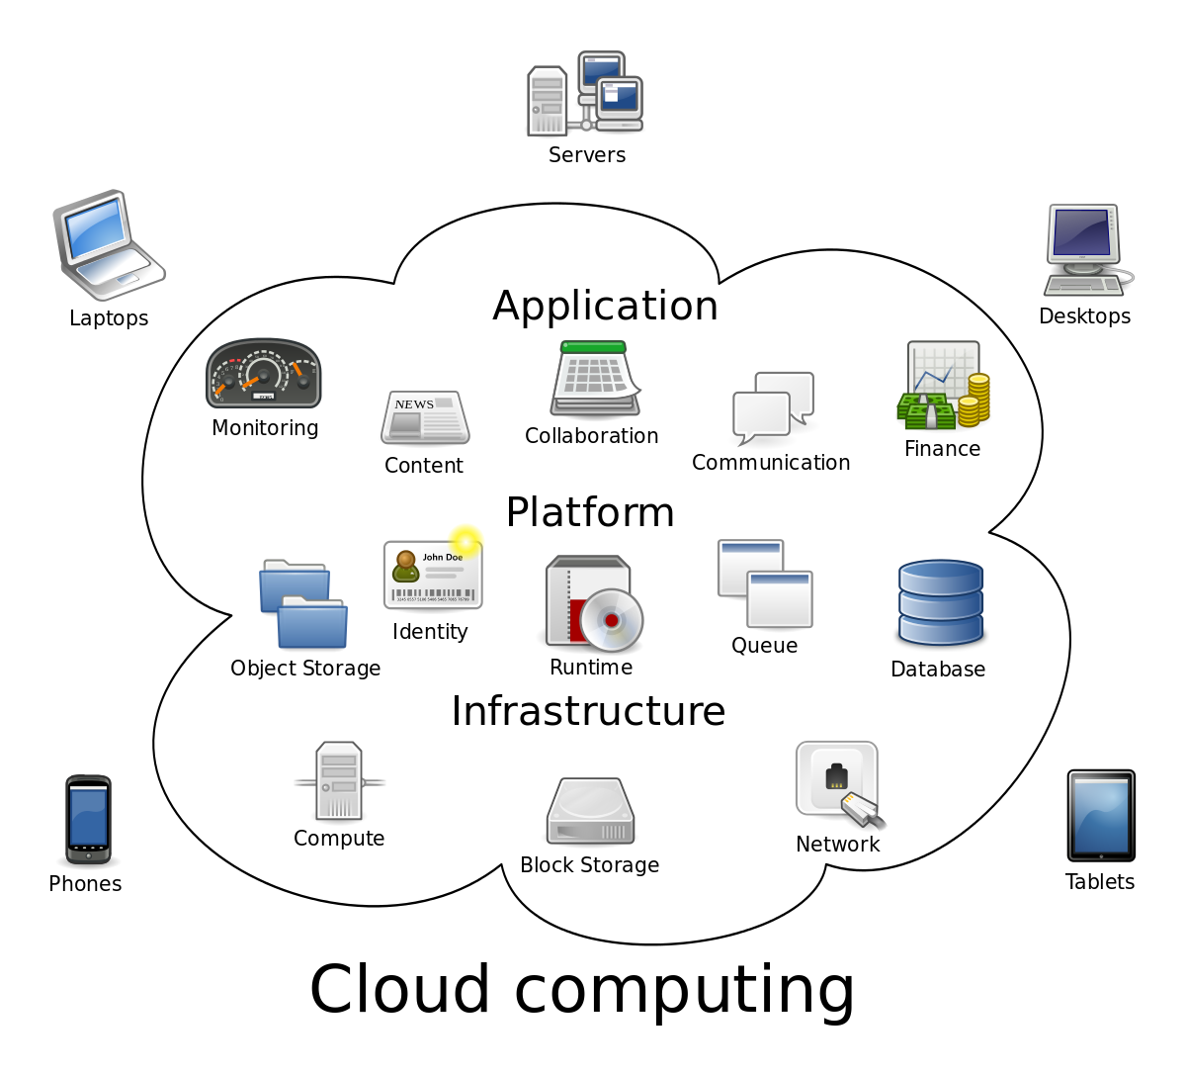


Definīcija un pielietojums
Cloud computing (mākoņdatošana) - skaitļošanas spēka, datubāžu, aplikāciju un citu IT servisu piegāde caur attālinātu platformu caur internetu, visbiežāk izmantojot maksā-cik-lieto monetizāciju.
RTU ETS – RAE473 – 13.05.19

Slide 3
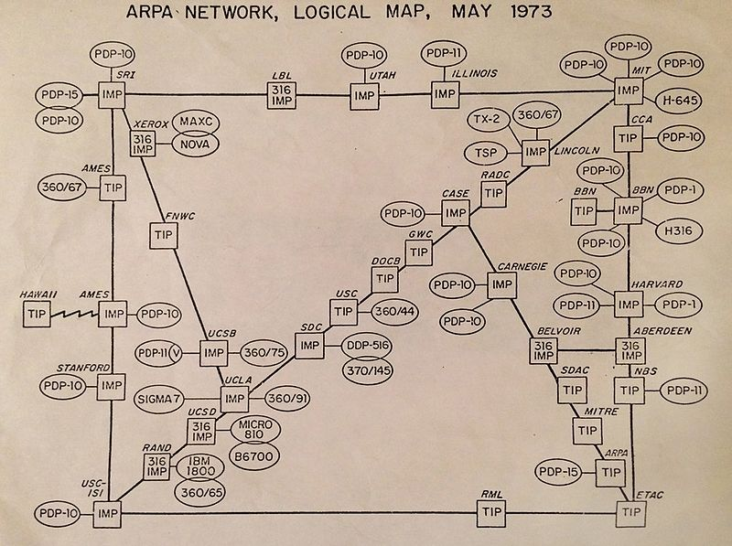
Vēsture
1963 – Project MAC
1969 – ARPANET
1990-to beigas – Prof. R. Chellapa “Cloud computing” paradigma
1999 – Salesforce – izplata programmatūru kā produktu caur internetu
2002 – Amazon mazumtirdzniecības servisi
2006 – Amazon Web Servisi (AWS), Google Docs
2007 – IBM, Google, MIT u.c. apvienota serveru ferma
2011 – IBM SmartCloud, Apple Icloud
2012 – Oracle Cloud (IaaS, PaaS, SaaS)
RTU ETS – RAE473 – 13.05.19

Slide 4
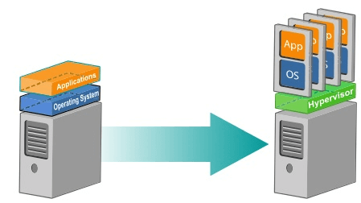
Pamattehnoloģijas
SOA (service-oriented architecture) – sistēmu dizains, kurā servisi un programmatūra spēj savstarpēji sazināties, kā arī iespējams tās modificēt reālā laikā. SOA sistēmu izstrāde ir dārga, tomēr šādu sistēmu veiktspēja, fleksibilitāte ir tā vērta. SOA pamatā ir centralizēta datu/servisu izplatīšana un komponentu atkārtota izmantošana.
Cloud Virtualization – Skaitļošanas spēka efektīva sadalīšana, tai skaitā fizisku sistēmu emulācija. Šādi risinājumi paaugstina resursu izmantošanas efektivitāti, kā arī palīdz balansēt sistēmu noslodzi.
RTU ETS – RAE473 – 13.05.19

Slide 5
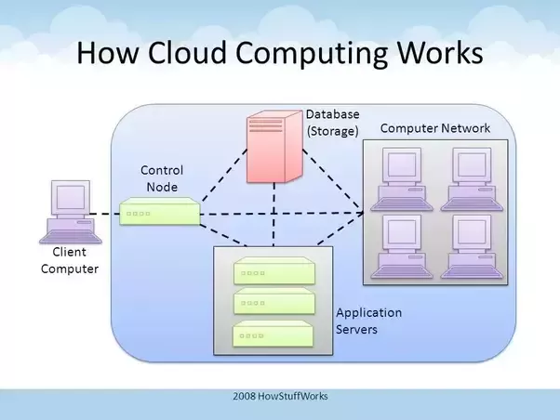
Darbības princips
Front-end - klienta sistēmas vai tīkli, kā arī aplikācijas, kas nepieciešamas, lai sadarbotos ar mākoņdatošanas sistēmām. Lietotāja interfeiss.
Back-end – datubāzes, serveri un to vadības sistēmas, tai skaitā virtualizētā infrastruktūra.
RTU ETS – RAE473 – 13.05.19

Slide 6
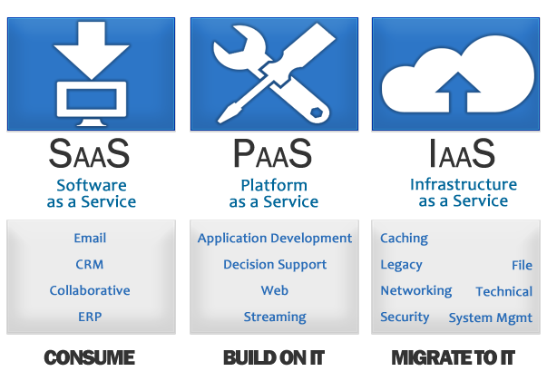
Mākoņdatošanas veidi

Slide 7
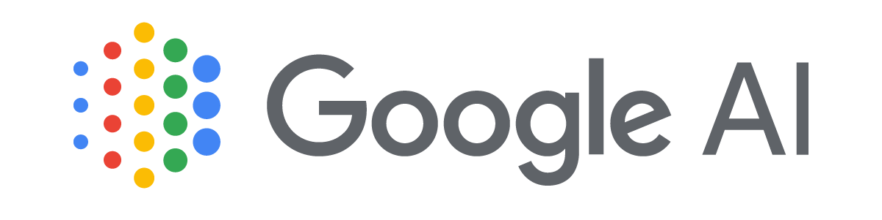
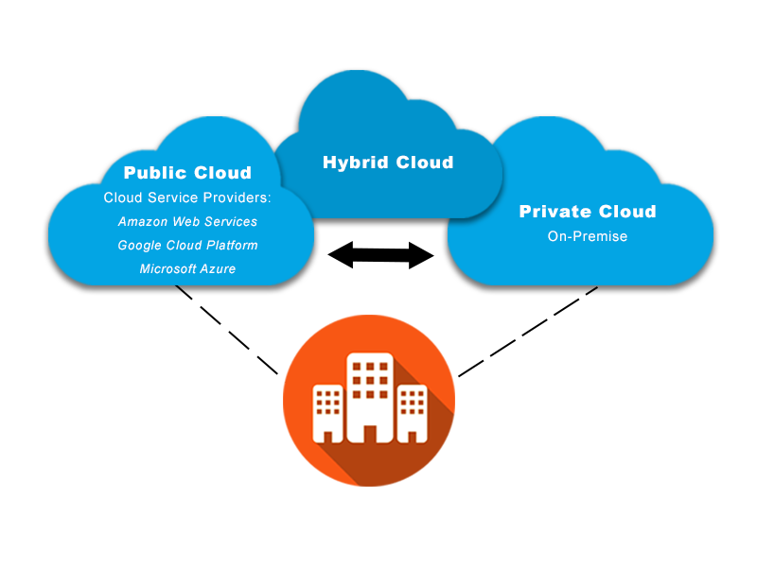



Jaunākie sasniegumi
Bez-servera skaitļošana
Hibrīd- un Multi-mākoņu risinājumi
Konteinerizācija
AI platformas
RTU ETS – RAE473 – 13.05.19

Slide 8

Kopsavilkums – priekšrocības un trūkumi
Priekšrocības:
Lēti risinājumi klientiem
Starp-platformu pieejamība
Efektīva resursu utilizācija
Datu centralizācija
Datu noturība
Datu drošība
Trūkumi:
Nepieciešams interneta pieslēgums
Tehniskās problēmas
Paļaušanās uz svešu infrastruktūru
Datu drošība
RTU ETS – RAE473 – 13.05.19

Slide 9
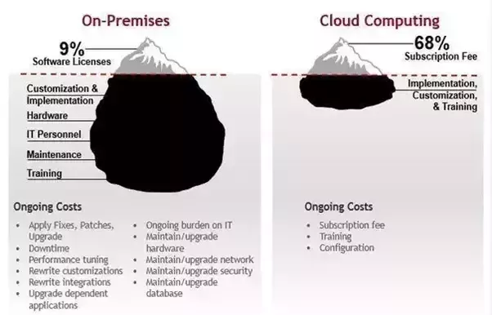
Kopsavilkums – salīdzinājums
RTU ETS – RAE473 – 13.05.19

Slide 10
Paldies par uzmanību!
Autors: Rihards Zauls
RTU ETS – RAE473 – 13.05.19

Slide 11
Avoti
“A brief history of Cloud Computing” (https://www.dataversity.net/brief-history-cloud-computing/#)
“What is Cloud Computing?” (https://aws.amazon.com/what-is-cloud-computing/)
“Cloud Systems and Technologies” (https://apprenda.com/library/cloud/cloud-systems-and-technologies/)
“How Does ‘The Cloud’ Work?” (https://www.fastmetrics.com/blog/tech/what-is-cloud-computing/)
“Popular Trends in Cloud Computing” (http://techgenix.com/cloud-trends-2019/)
RTU ETS – RAE473 – 13.05.19

